Slide 1
Thème: Géométrie
Séquence 2 :Trigonométrie
Partie 1
Toute utilisation ou toute modification devra mentionner l’auteur original sous la forme :
« Auteur : Mevel Christophe (Email : christophe.mevel@ac-rennes.fr) »

Slide 2
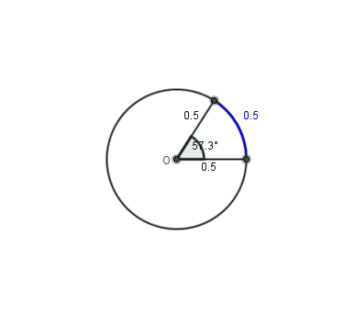
A] Radian et cercle trigonométrique
1 radian
1°) Le radian
Définition:
On appelle radian noté rad, la mesure d’un angle qui intercepte un arc dont la longueur est égale à son rayon.
Propriétés:
La longueur l d’un arc de cercle intercepté par un angle α, exprimé
en radians, est donnée par :
La mesure en radians d’un angle plein (tour complet) est de 2π radians.
.................
Démonstrations à faire.
Toute utilisation ou toute modification devra mentionner l’auteur original sous la forme :
« Auteur : Mevel Christophe (Email : christophe.mevel@ac-rennes.fr) »

Slide 3
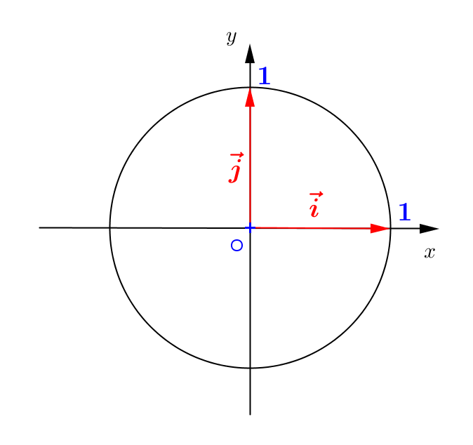
2°) Le cercle trigonométrique
Orienter un cercle, c'est choisir un sens de parcours sur ce cercle appelé …………………………………… ( ou positif ) .
L'autre sens est appelé ……………………………………………. (négatif ou rétrograde)
Orienter le plan, c'est orienter tous les cercles du plan dans le même sens.
L'usage est de choisir pour sens direct le sens contraire des aiguilles d'une montre ( appelé aussi sens trigonométrique ).
Définition:
Dans le plan muni d’un repère orthonormal (O; $\vec{i}, \vec{j}$ ) et orienté,
Le cercle trigonométrique est …………………………………………………………………………………….
+
Toute utilisation ou toute modification devra mentionner l’auteur original sous la forme :
« Auteur : Mevel Christophe (Email : christophe.mevel@ac-rennes.fr) »

Slide 4
3°) Enroulement de la droite des réels autour du cercle
trigonométrique
On note 𝒞 le cercle trigonométrique de centre O et (O; I, J) un repère
orthonormé direct. K est le point de coordonnées (1;1) et on munit
la droite (IK) du repère (I; K).
On enroule droite (IK) sur le cercle 𝒞, ainsi tout nombre réel x
Vient s’appliquer sur un point M de 𝒞:
M est le point image du nombre réel x.
Voir le fichier enroulement.gif.
Propriétés (admises):
Si x et x’ sont des nombres réels tels que $x−x^{′}=2kπ$
où k est une entier relatif alors x et x’ …………………………………………………………………
………………………………………………………………………………………………………………………………………………………….
Si M est le point du cercle trigonométrique 𝒞, image d’un
nombre réel x, alors ………………………………………………………………………………………………….
………………………………………………………………………………………………………………………………………………………
Toute utilisation ou toute modification devra mentionner l’auteur original sous la forme :
« Auteur : Mevel Christophe (Email : christophe.mevel@ac-rennes.fr) »

Slide 5
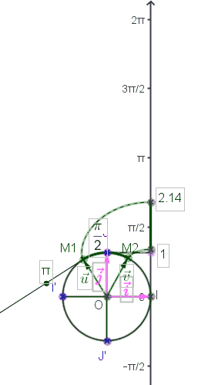
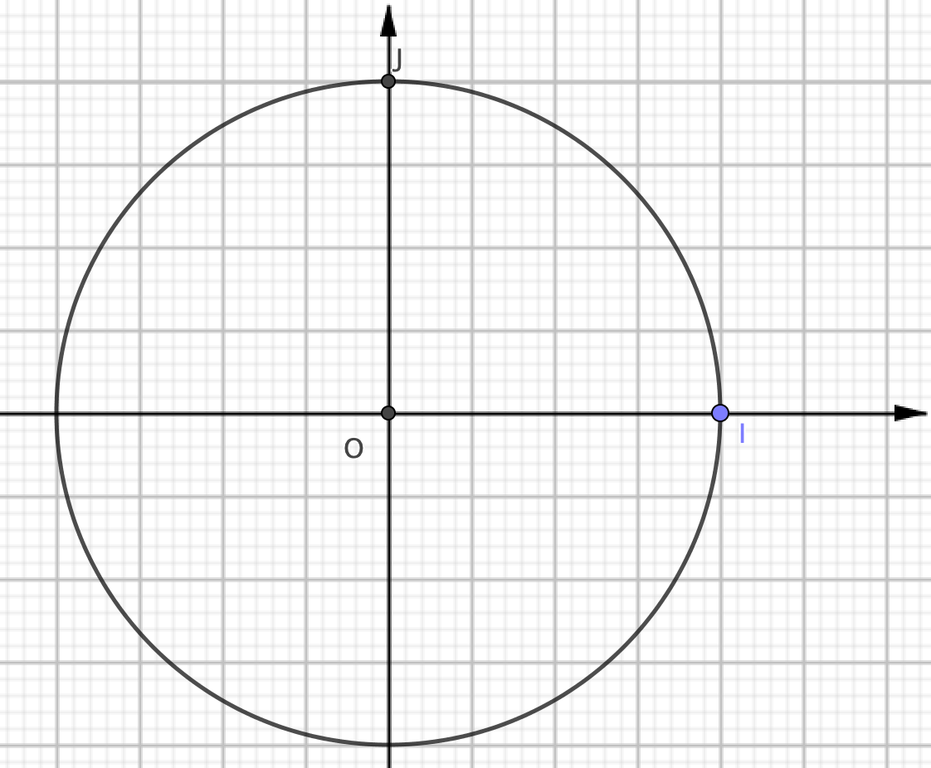
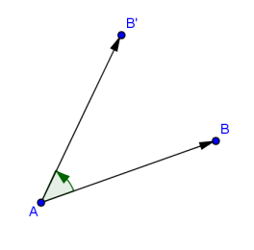
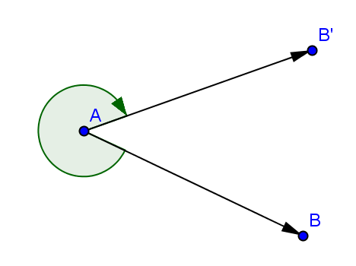
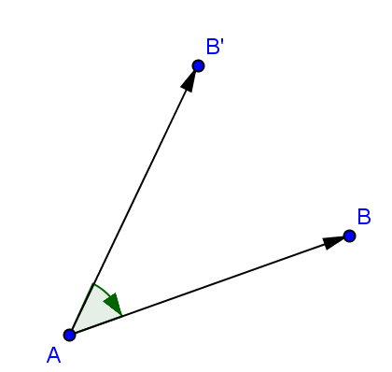
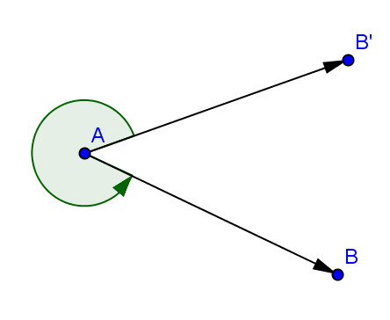
B] Mesure d’un angle en radian
Définition:
Soit un point M du cercle trigonométrique $𝓒$,
associé à un nombre réel x.
On dit que x ………………………………………………………………………………………………
……………………………………………………………………………………….
Exemples: Placer sur le cercle trigonométrique
les points A$\left(\frac{π}{2}\right);B\left(\frac{2π}{3}\right);C\left(\frac{−π}{6}\right)$
Intérêt de l’orientation ?
Toute utilisation ou toute modification devra mentionner l’auteur original sous la forme :
« Auteur : Mevel Christophe (Email : christophe.mevel@ac-rennes.fr) »

Slide 6
C] Cosinus et sinus d’un nombre réel
1°) Définitions
L’activité 3 page 211 du votre manuel Déclic (2019) nous avait permis de découvrir
les définitions du cosinus et du sinus d’un nombre réel que nous rappelons ici à l’aide
de la figure ci-dessous:
Le cosinus du nombre réel α est l’………………………… du point M.
Cette valeur se note ………………………
Le sinus du nombre réel α est l’………………………………. du point M.
Cette valeur se note …………………………….
Les coordonnées du point M sont donc (……………… ; ………………)
Propriétés (admises):
Pour tout nombre réel α , on a :
1) $\sin^{2} α+ \cos^{2} α= ….$ 2) $… ≤\sin{α ≤ …} et … ≤\cos{α ≤ …}$
Toute utilisation ou toute modification devra mentionner l’auteur original sous la forme :
« Auteur : Mevel Christophe (Email : christophe.mevel@ac-rennes.fr) »

Slide 7
2°) Lien avec le cosinus et sinus dans un triangle rectangle
Ces définitions du $\cos{α et\sin{α} }$prolongent celles apprisent
au collège qui se limitaient à un triangle rectangle et par
conséquent à un angle aigu. Elle est valable pour
tout nombre réel $α$.
On s’intéresse au triangle rectangle OHM
$$\left\{\begin{aligned}\cos{\hat{OHM}= \frac{OH}{OM}= \frac{OH}{1 }=OH} \\ \cos{\hat{IOM}= \cos{α}} \\ \cos{\hat{OHM}= \cos{\hat{IOM}}}\end{aligned}\right.$$
On en déduit que $OH= \cos{α}$
Par le même raisonnement, on démontre que $HM= \sin{α}$
I
I
B
Toute utilisation ou toute modification devra mentionner l’auteur original sous la forme :
« Auteur : Mevel Christophe (Email : christophe.mevel@ac-rennes.fr) »

Slide 8
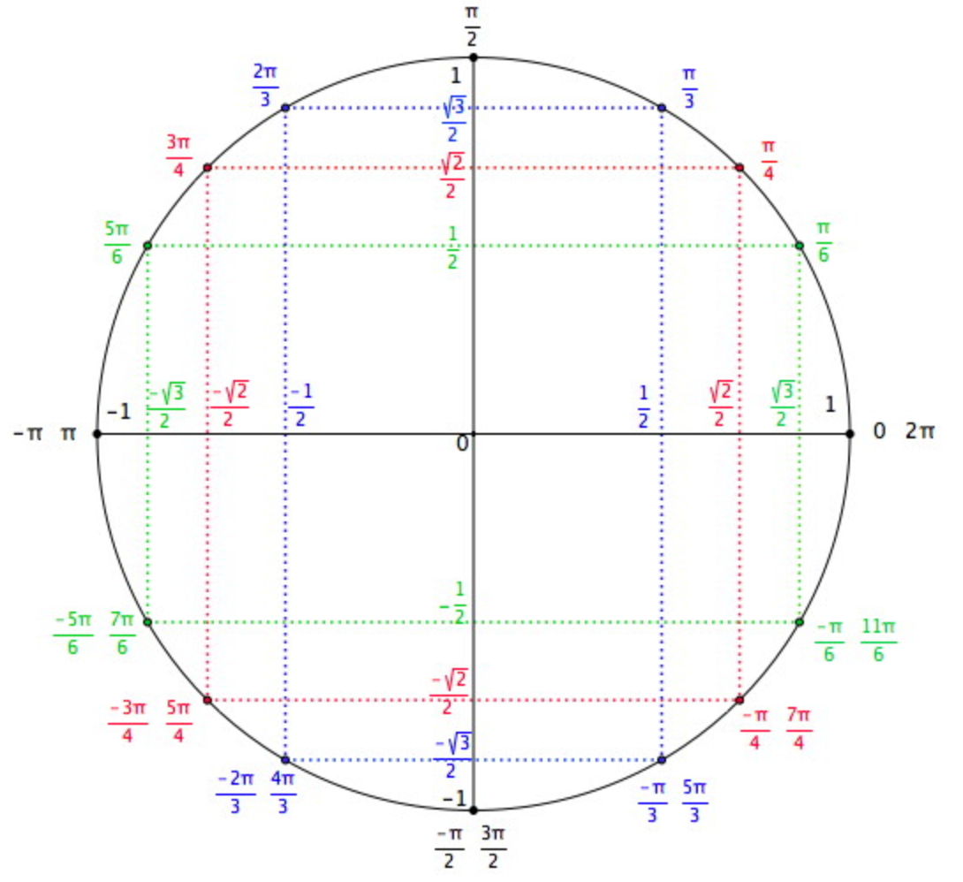
3°) Valeurs remarquables des cosinus et sinus
Ce tableau doit être mis en relation avec le cercle
trigonométrique afin de déterminer les autres valeurs
remarquables.
Toute utilisation ou toute modification devra mentionner l’auteur original sous la forme :
« Auteur : Mevel Christophe (Email : christophe.mevel@ac-rennes.fr) »

Slide 9
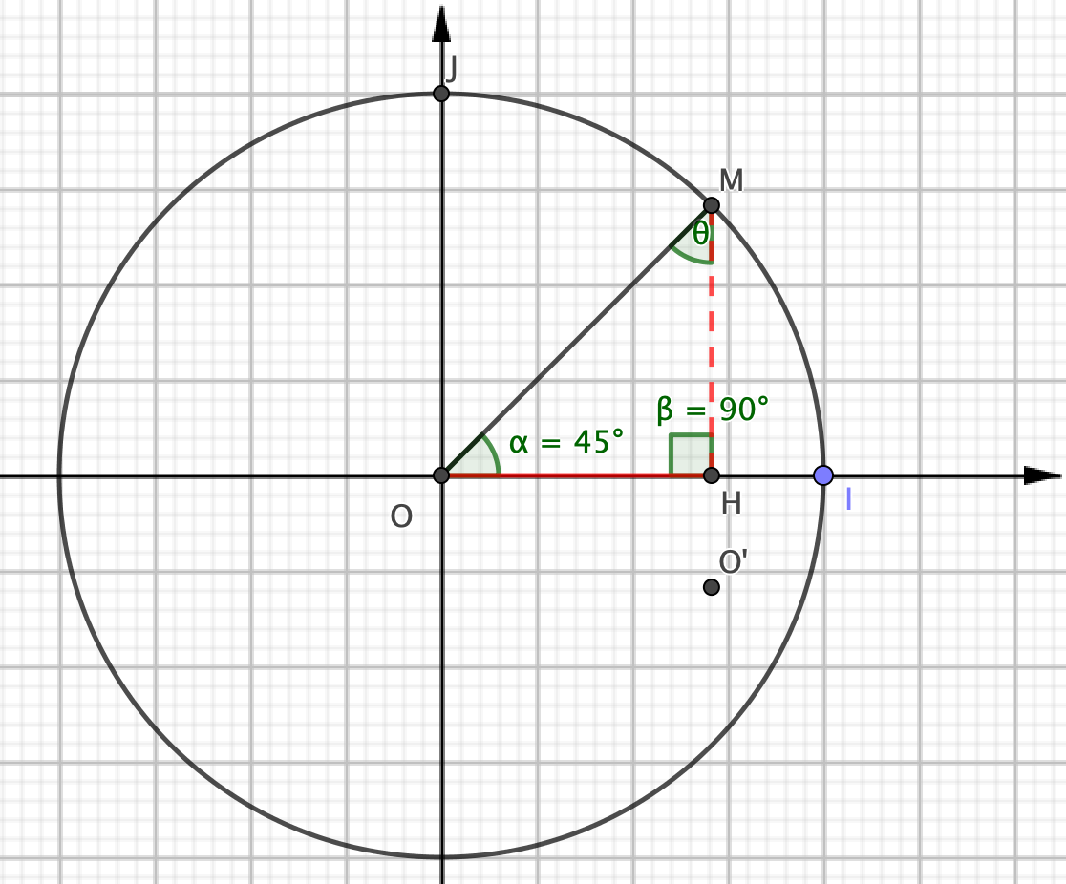
Démonstrations de certaines valeurs du tableau :
1°) Montrons que $\sin{\frac{π}{4}= \frac{\sqrt{2}}{2}}$
Soit un point M tel que l’angle $\hat{IOM}$ mesure $\frac{π}{4}$ radian. M a pour coordonnées $(…………;…………..)$.
La droite (OM) est la ……………………………………… de l’angle $\hat{IOM}$.
En centrant notre attention sur le triangle ………………………………, nous sommes
en mesure de calculer la mesure de l’angle $\hat{OMH}$ noté $θ$.
$θ= …………………………………………………………………$
Par conséquent, le triangle OHM est ………………………………………………. en H.
D’après le théorème de Pythagore appliqué dans le triangle OHM rectangle
isocèle en H, je peux dire que:
$OM^{2}= ………………………………….$
$= …………………..$
Or, $OM=1 \left(Rayon du cercle trigonométrique\right)$
$MH^{2}= … soit MH= ……$
2°) Montrons que $\cos{\frac{π}{3}= \frac{1}{2}}$
Voir votre manuel page 214.
3°) Montrons que $\sin{\frac{π}{3}=\frac{\sqrt{3}}{2} }$
On est en capacité de démontrer que $\cos{\frac{π}{3}= \frac{1}{2}}$.
De plus, on sait que ${(\cos{x)}}^{2}+ {(\sin{x)}}^{2}=1 d^{′}où {(\cos{\frac{π}{3})}}^{2}+{(\sin{\frac{π}{3})}}^{2}=1$
On en déduit que, ${(sin{\frac{π}{3})}}^{2}= …………………………$
En définitive, $\sin{\frac{π}{3}= ……}$

